Slide 1

UBND PHƯỜNG HƯNG ĐẠO
TRƯỜNG TIỂU HỌC ĐA PHÚC
Môn : Tiếng Việt
Bài 47: oc ôc uc ưc (Tiết 2)
Giáo viên thực hiện: Nguyễn Thị Thuỷ

Slide 2



TIẾT 2

Slide 3
Tô và viết
3
Ο
Ο

Slide 4
Hướng dẫn viết bảng
4
″
″

Slide 5
Ď‼
Ď‼

Slide 6
Ŕ‼
Ŕ‼

Slide 7


sŉ
sŉ

Slide 8

cǬ
cǬ

Slide 9
xú‼
gấ‼

Slide 10
jự‼
jự‼

Slide 11
Viết vở
Ο Ο
″ ″
Ď‼ Ď‼
Ŕ‼ Ŕ‼

Slide 12
jáy xú‼

Slide 13
jáy xú‼

Slide 14
jự‼ jự‼

Slide 15
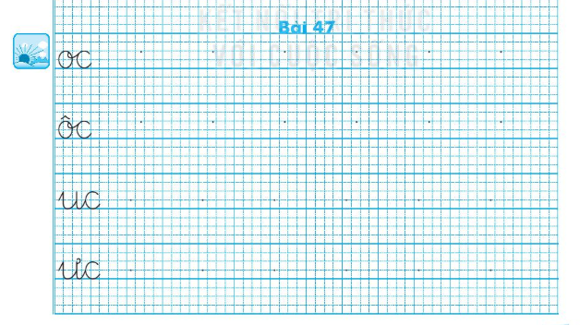
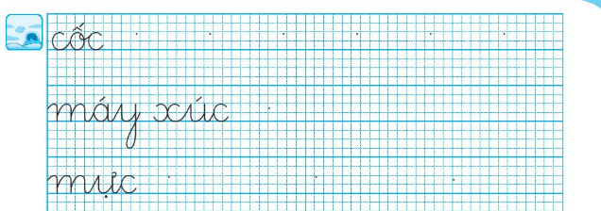

Slide 16
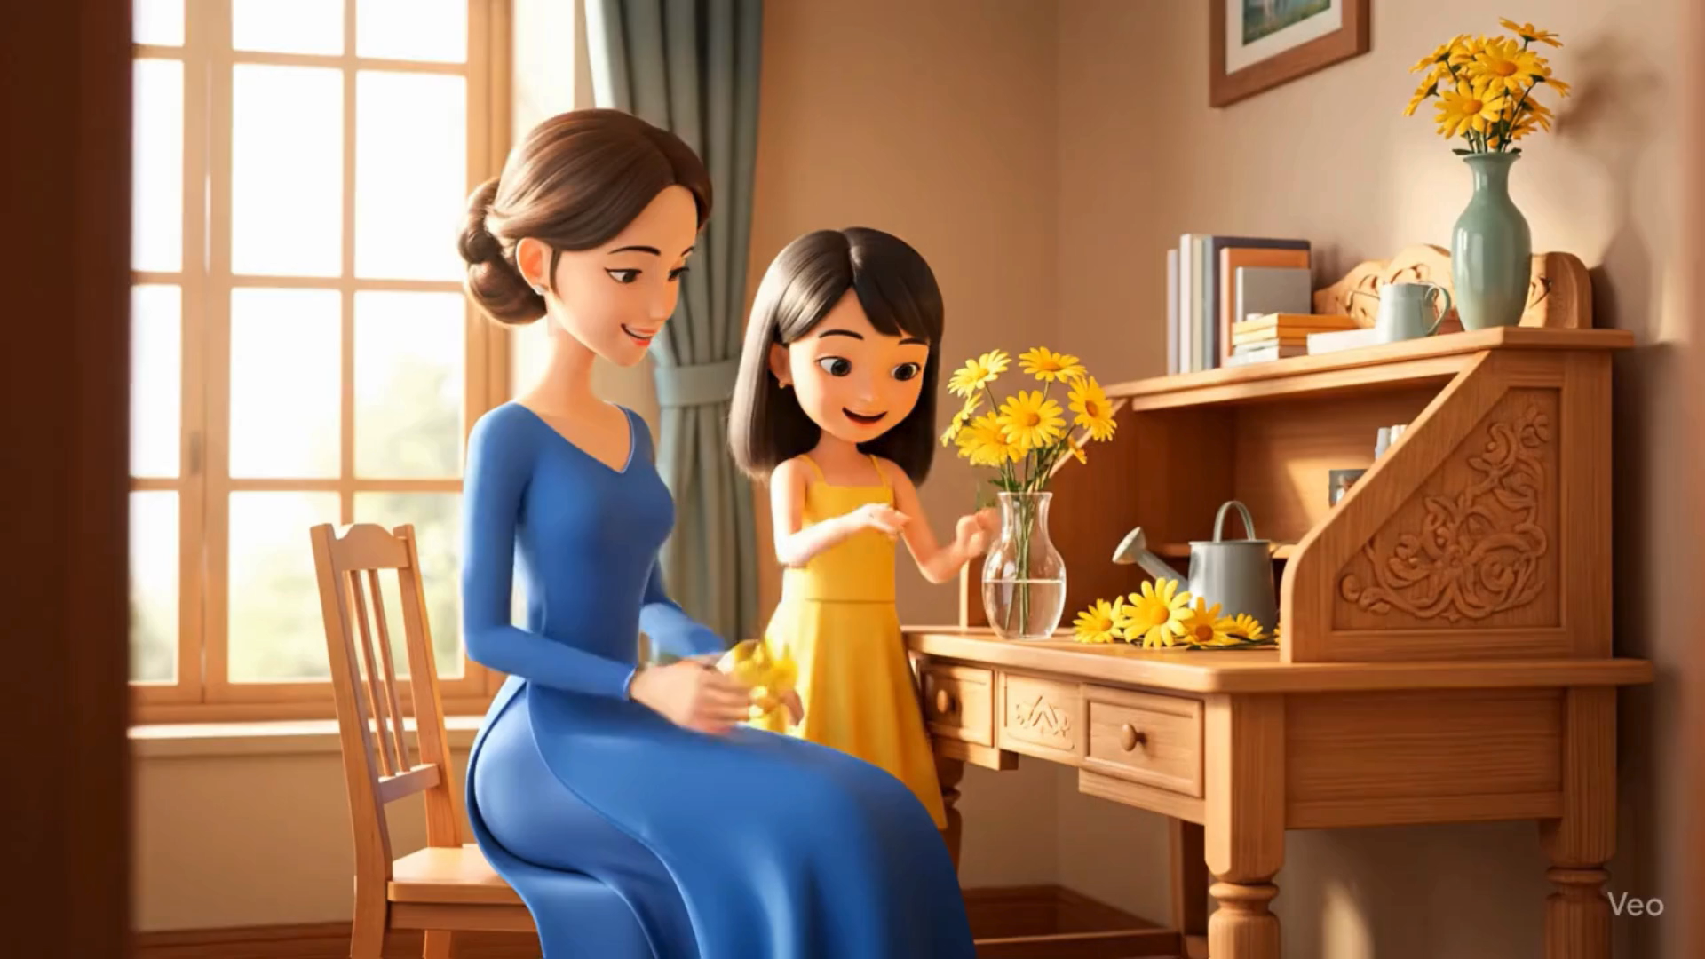
5
Đọc

Slide 17
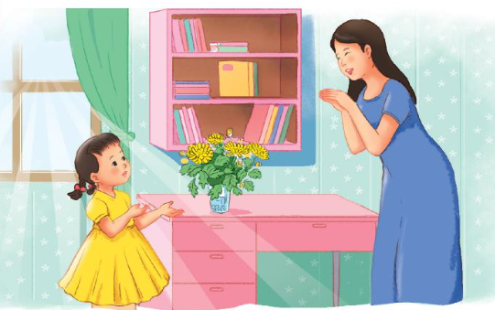
5
Đọc
1
Đi học về, Hà thấy mấy khóm cúc đã nở rực rỡ. Hà hái cúc, cắm vào cốc rồi để ngay ngắn trên bàn học. Mẹ tấm tắc khen Hà khéo tay.
2
3

Slide 18
học
rực rỡ
cốc
Notes:
Luyện luôn từ khó đọc nhé!

Slide 19
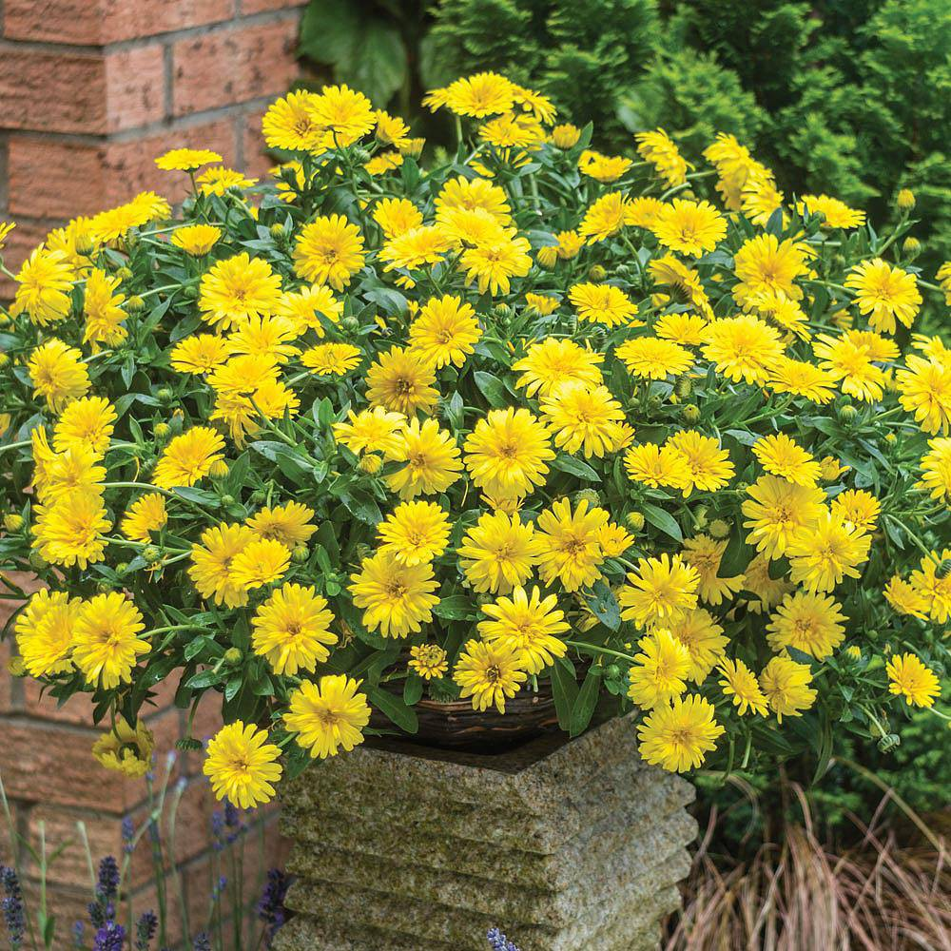
khóm cúc

Slide 20
Đi học về, Hà thấy mấy khóm cúc đã nở rực rỡ. Hà hái cúc, cắm vào cốc rồi để ngay ngắn trên bàn học. Mẹ tấm tắc khen Hà khéo tay.
Hà cắm cúc vào đâu?
Hà nhìn thấy gì khi đi học về?
Mấy khóm cúc trông như thế nào?
Mẹ khen Hà thế nào?
Notes:
GV mở rộng kĩ năng sống cho HS: yêu thiên nhiên, chỉ nên hái hoa ở những nơi phù hợp, không nên hái hoa nơi công công. Biết khen ngợi trong các tình huống phù hợp.

Slide 21
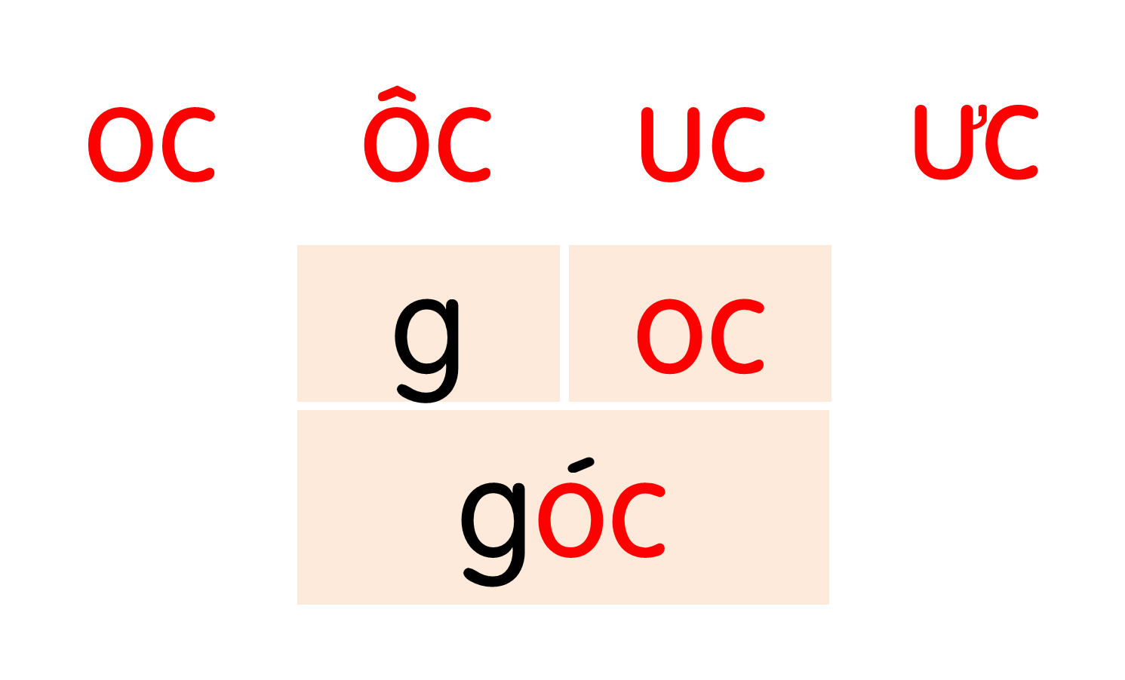
oc
oc
ôc
ôc
uc
uc
ưc
ưc
học
sóc
cốc
lộc
chục
cúc
đức
mực
con sóc
cái cốc
máy xúc
con mực
Đi học về, Hà thấy mấy khóm cúc đã nở rực rỡ. Hà hái cúc, cắm vào cốc rồi để ngay ngắn trên bàn học. Mẹ tấm tắc khen Hà khéo tay.

Slide 22
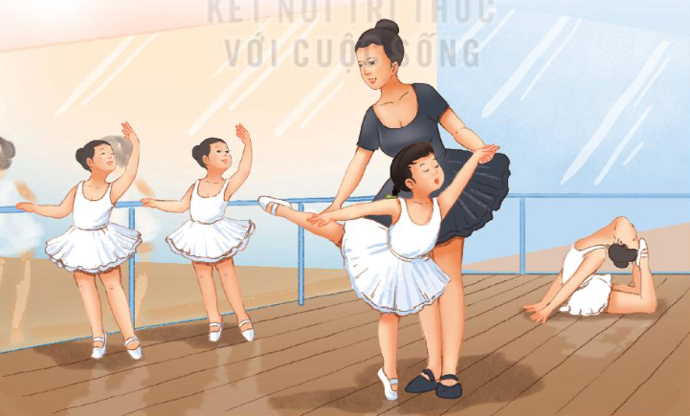
6
Nói
Say mê

Slide 23




Slide 24


